Slide 1
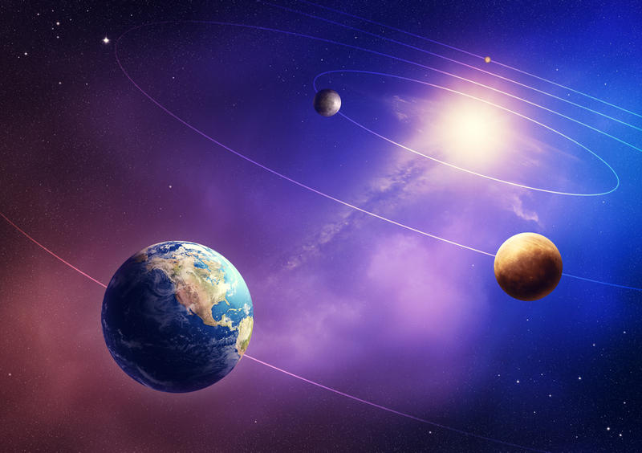
Меркурій
Підготувала: Монятовська Анастасія

Slide 2
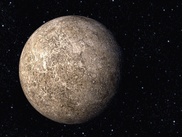
План
Меркурій
Найдавніші свідоцтва
Поверхня
Структура
Маринер-10

Slide 3
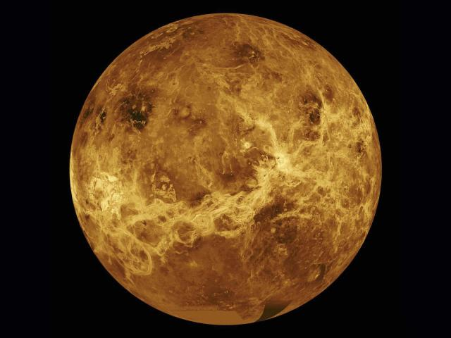
Меркурій - найближча до Сонця планета Сонячної системи, що обертається навколо Сонця за 88 днів. Меркурій відноситься до внутрішніх планет, так як його орбіта проходить ближче до Сонця, ніж орбіта Землі.
Планета названа древніми римлянами на честь бога торгівлі швидконогого Меркурія, оскільки вона рухається по небу швидше за інших планет.
Меркурій відноситься до внутрішніх планет, так як його орбіта лежить всередині орбіти Землі. Меркурій найменша планета сонячної системи.

Slide 4
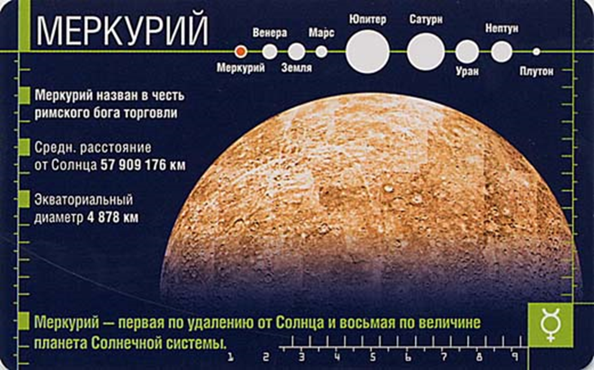

Slide 5
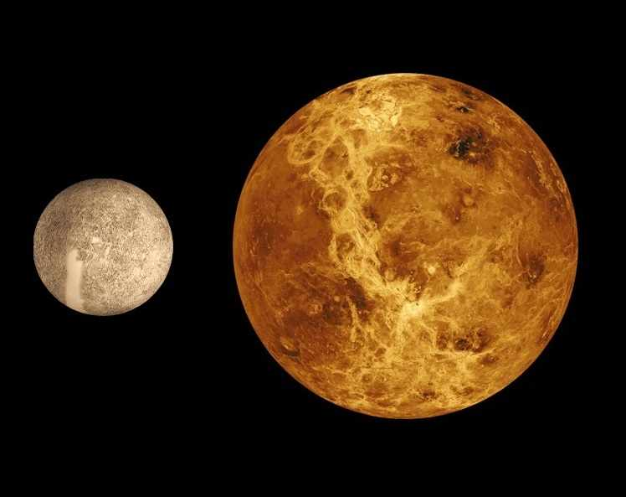
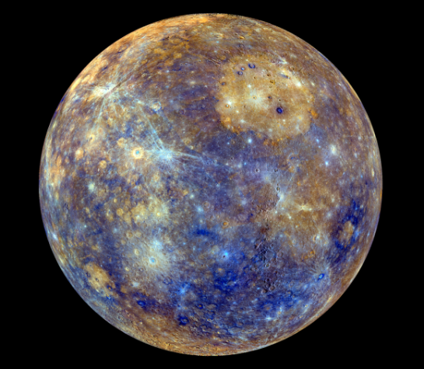
Найдавніші свідоцтва спостереження Меркурія можна знайти ще в шумерських клинописних текстах , датованих третім тисячоліттям до н. е. . Планета названа на честь бога римського пантеону Меркурія , аналога грецького Гермеса і вавилонського Набу . Стародавні греки часів Гесіода називали Меркурій ( Стілбон , Блискучий ) .

Slide 6
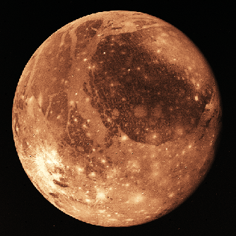
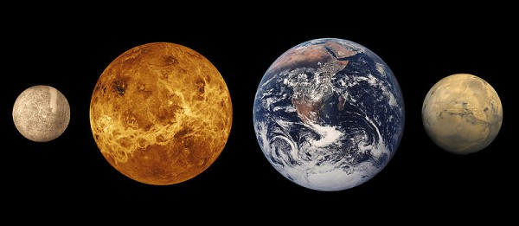
Радіус становить усього 2439,7 ± 1,0 км,
Маса планети дорівнює 3,3 × 1023 кг.
Середня щільність Меркурія досить велика - 5,43 г / см ³, що лише незначно менше щільності Землі.
Прискорення вільного падіння на Меркурії одно 3,70 м / с ².
Друга космічна швидкість - 4,3 км / с.

Slide 7
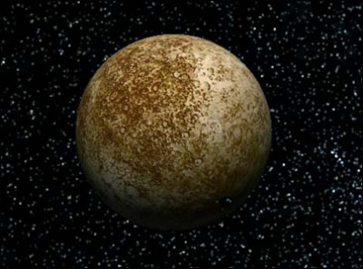
Меркурій рухається навколо Сонця по досить сильно витягнутою еліптичною орбіті на середній відстані 57910000 км від Сонця.
На один обірт по орбіті Меркурій витрачає 87,97 земних діб. Середня швидкість руху планети по орбіті 48 км / с.

Slide 8
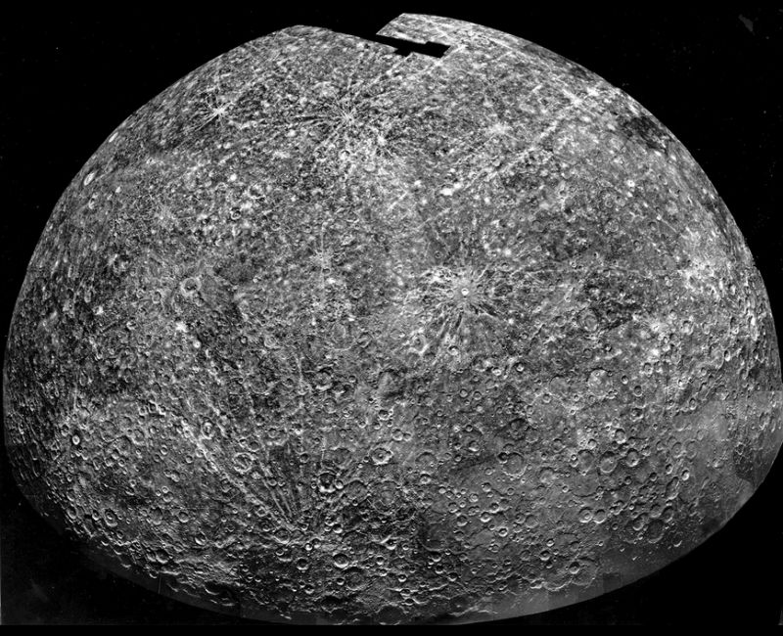
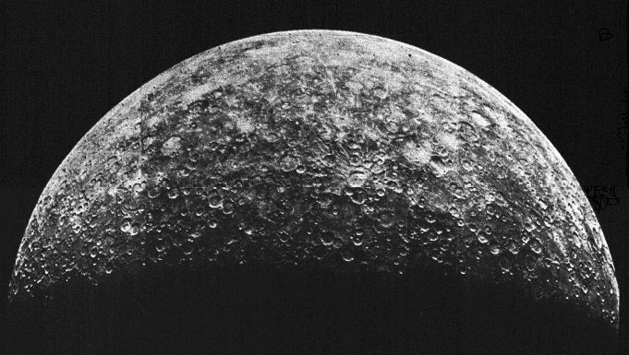
Поверхня Меркурія багато в чому нагадує місячну - вона сильно кратерірованних. Передбачається, що більш густо всіяні кратерами ділянки є більш древніми, а менш густо всіяні - більш молодими, що утворилися при затопленні лавою старої поверхні.

Slide 9
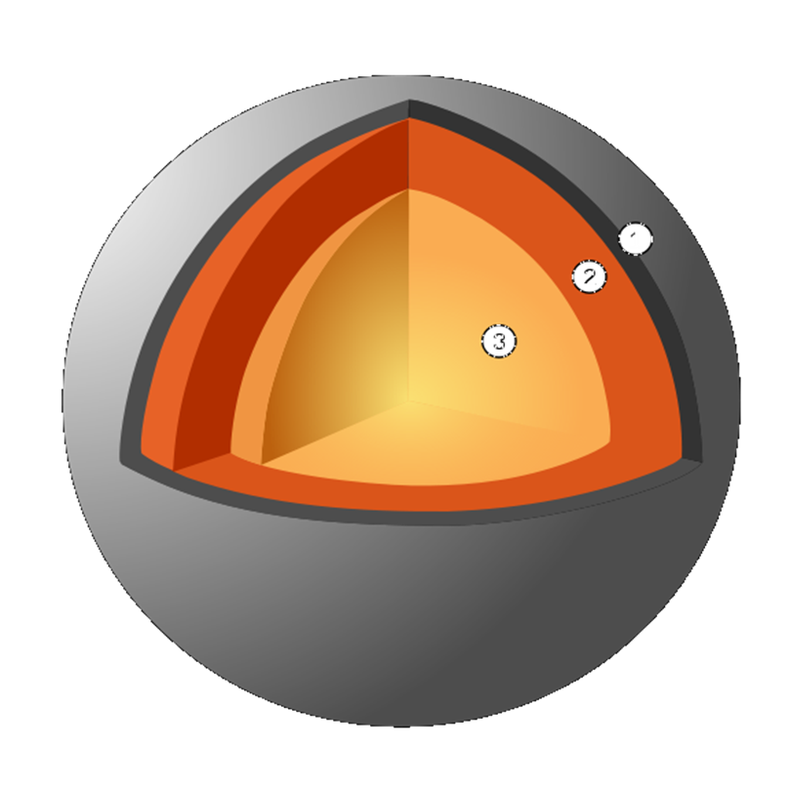
1 Кора, товщина 100 - 300 км
2 Мантія, товщина - 600 км.
3 Ядро, радіус - 1800 км.

Slide 10
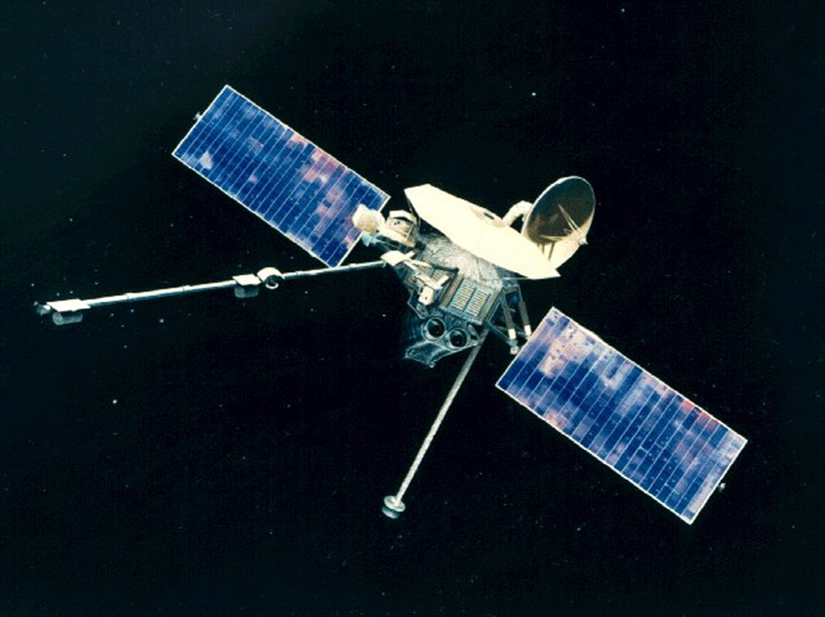
Маринер-10 - перший космічний апарат,
який досяг Меркурія

Slide 11
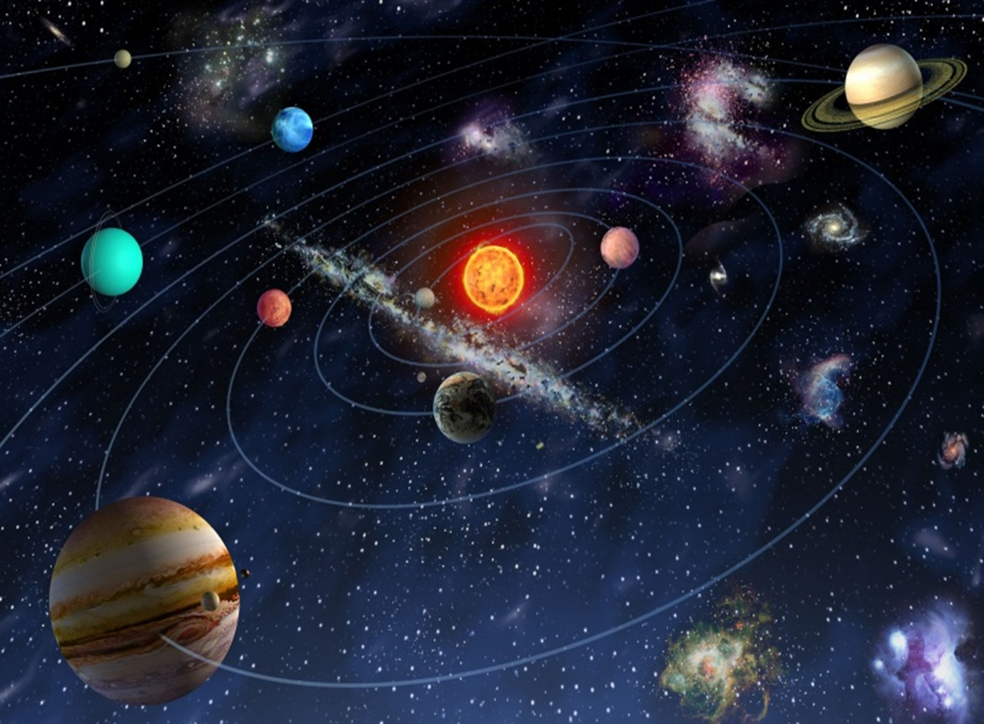

Slide 12
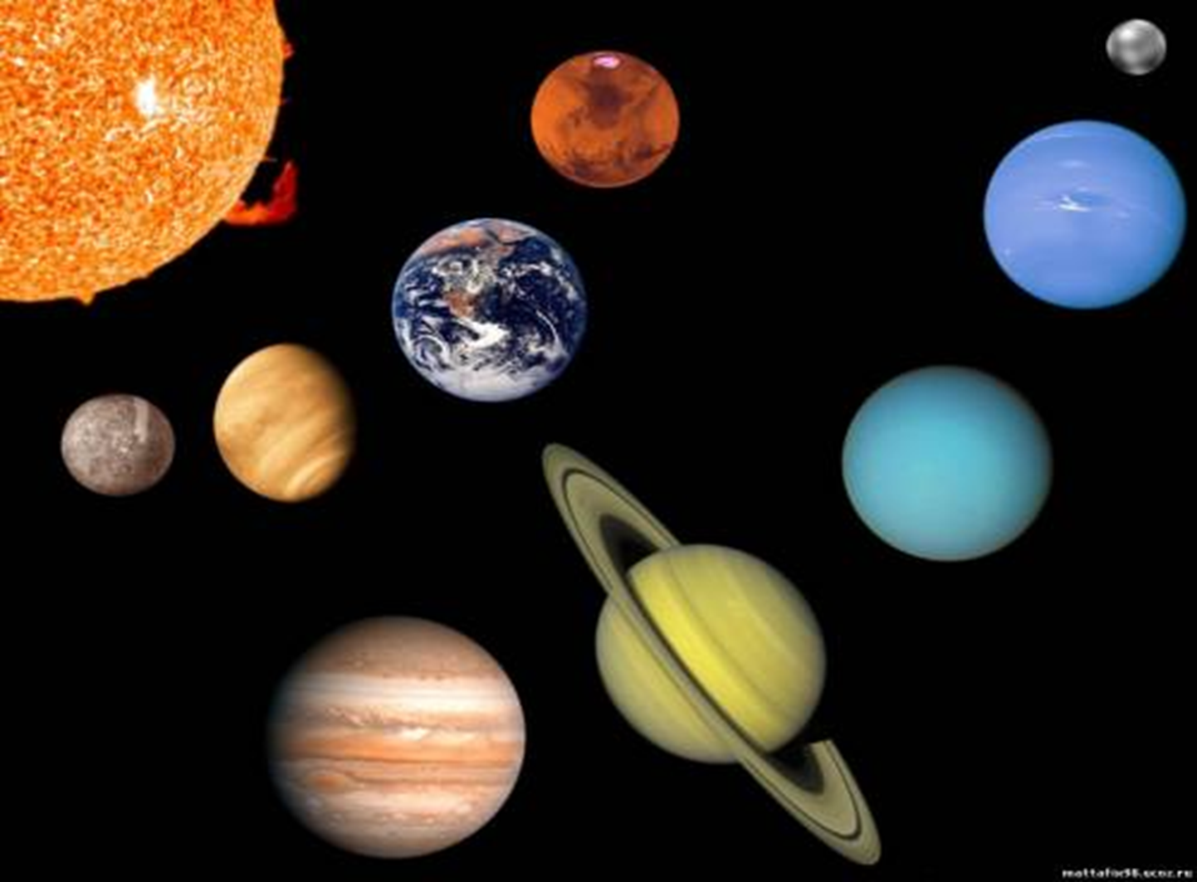

Slide 13
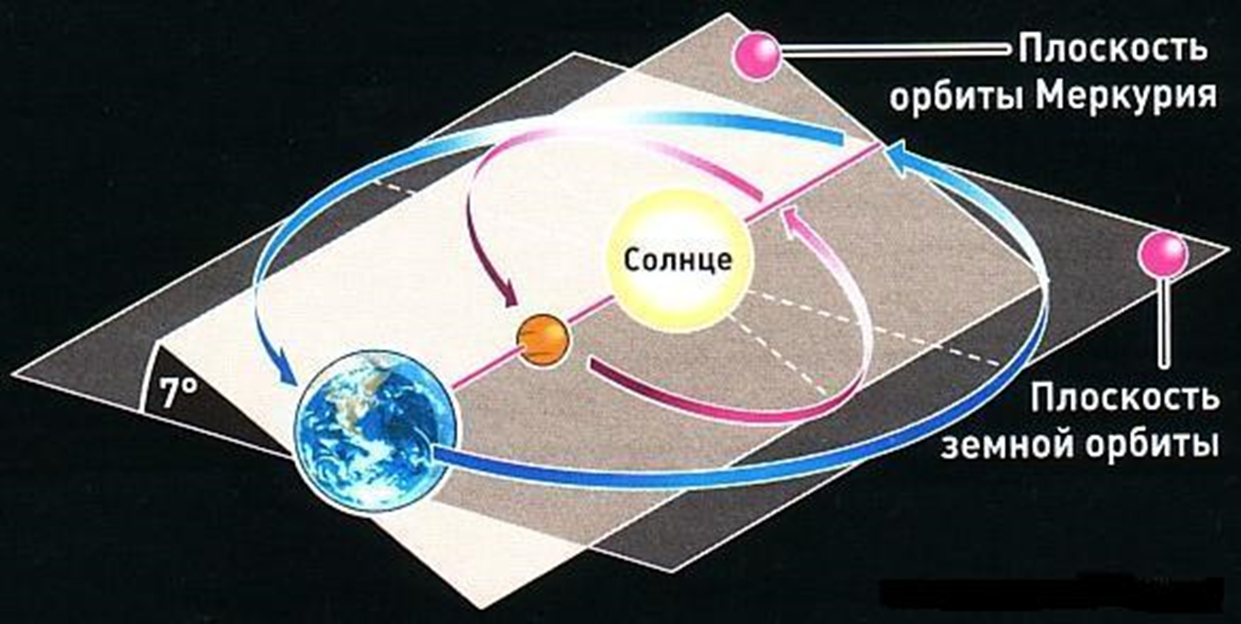

Slide 14
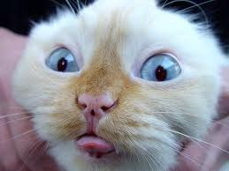
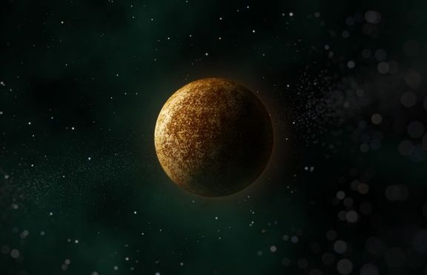
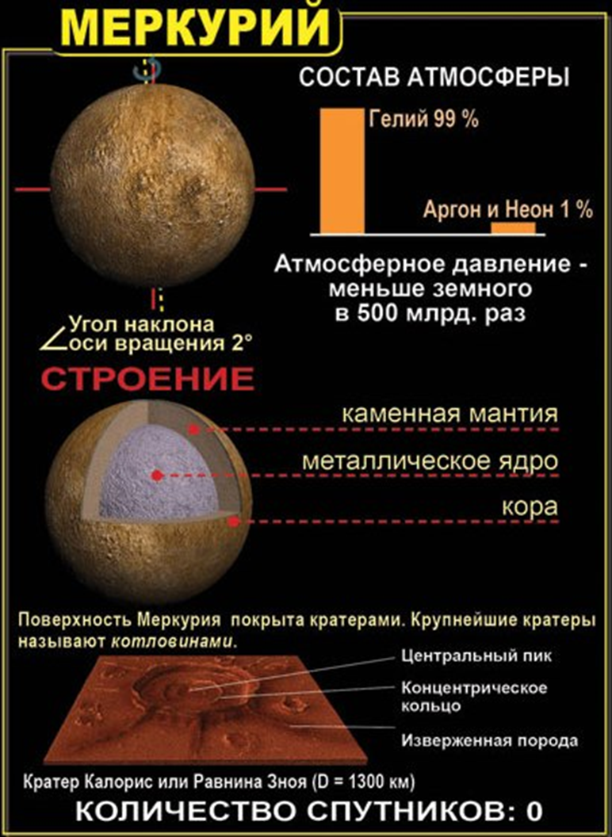
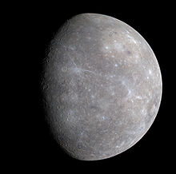
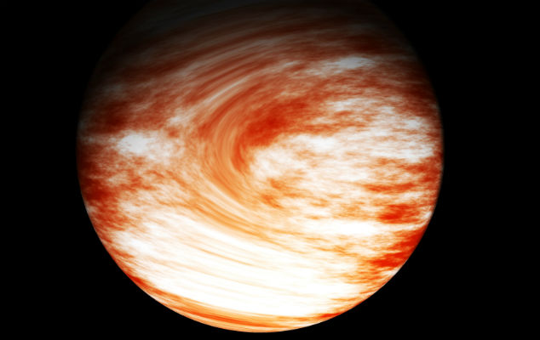
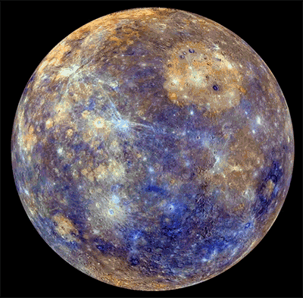
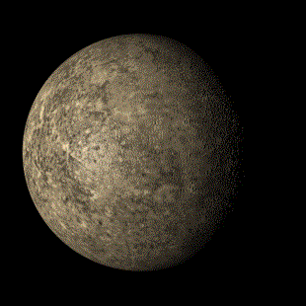
Дякую за увагу

